Slide 1
Microsoft giới thiệu cơ sở dự liệu NoSQL cho Microsoft Azure

Slide 2
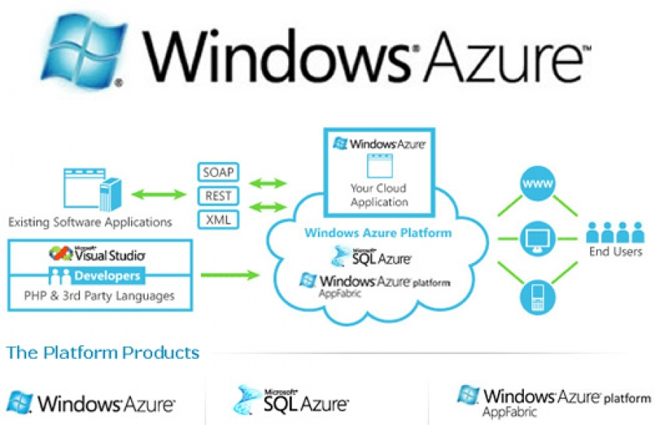
Microsoft Azure ?
Lịch sử :
Microsoft Azure: Có tên là Window Azure được Microsoft giới thiệu cuối tháng 10/2008 và được đổi tên thành Microsoft Azure vào 3/4/2014
Nhấn mạnh nền tảng và hạ tầng điện toán đám mây Azure giờ đây đã hỗ trợ nhiều hệ điều hành, ngôn ngữ, dịch vụ

Slide 3
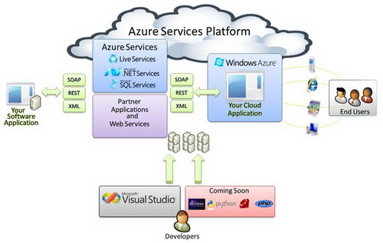
Microsoft Azure ?
Hoạt động và phát triển ứng dụng
Microsoft Azure là nền tảng và hạ tầng điện toán đám mây của Microsoft phục vụ cho mục đích phát triển, triển khai và quản lý các ứng dụng, dịch vụ thông qua một mạng lưới các trung tâm dữ liệu toàn cầu của Microsoft.
Windows Azure sẽ mang lại nhiều chức năng cho các ứng dụng Web, cho phép doanh nghiệp nhanh chóng triển khai và cập nhật các dịch vụ với chi phí thấp hơn.
Azure cung cấp cả 2 loại hình dịch vụ:
PaaS (Platform as a Service)
IaaS (Infrastructure as a Service)

Slide 4
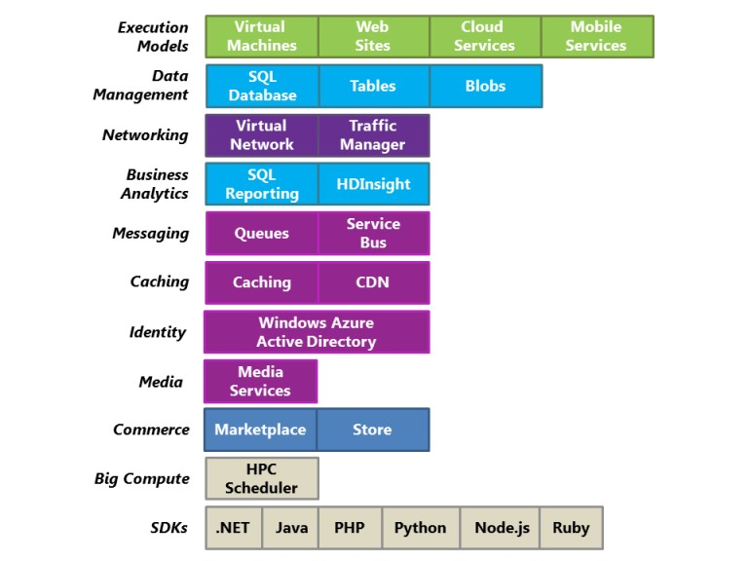
Microsoft Azure ?
Thành phần của Microsoft Azure

Slide 5
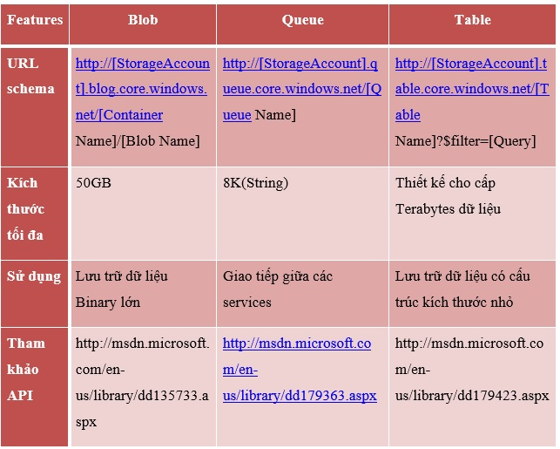
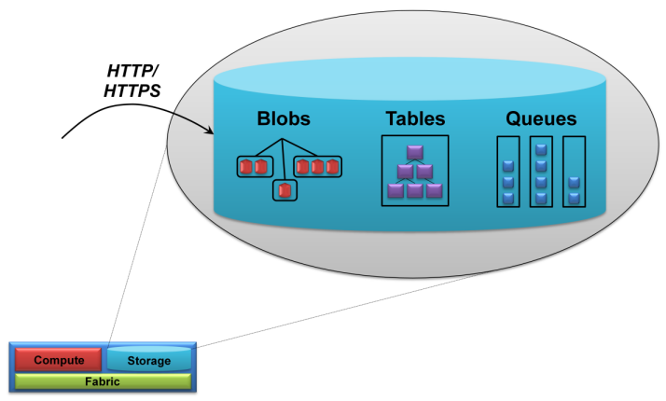
Khả năng lưu trữ trong Microsoft Azure
Storage Service cung cấp các kiểu lưu trữ :
Blob
Queue
Table

Slide 6
NoSQL là gì ?
NoSQL là 1 dạng CSDL mã nguồn mở không sử dụng T-SQL để truy vấn thông tin. NoSQL viết tắt bởi:None-Relational SQL, hay có nơi thường gọi là Not-Only SQL
NoSQL được phát triển trên Javascript Framework với kiểu dữ liệu là JSON và dạng dữ liệu theo kiểu key và value (1 đặc trưng về dữ liệu trong JSON). NoSQL ra đời như là 1 mảnh vá cho những khuyết điểm và thiếu xót cũng như hạn chế của mô hình dữ liệu quan hệ RDBMS về tốc độ, tính năng, khả năng mở rộng, memory cache,...

